Slide 1
Werken in netwerken
Peter Degadt, gedelegeerd bestuurder
Avondsymposium ASGB, 1 december 2016

Slide 2
Overzicht
Groeiend draagvlak
Een nieuw zorgmodel
Netwerk-issues
  Governance
  Financiering

Slide 3

1. Een groeiend draagvlak
2014: algemene sense of urgency
Consensus aan de vooravond van de verkiezingen noodzaak hervorming ziekenhuisfinanciering
Prestatiefinanciering werkt stimulerend en innoverend
Maar… de limieten zijn bereikt
Het genereert onderzorg en overzorg
Niet geschikt voor nieuwe uitdagingen chronische zorg
Niet stimulerend voor samenwerking tussen professionals
Multidisciplinariteit is essentieel
Ook de besluitvorming (bv. medicomut) staat ter discussie

Slide 4

Vicieuze cirkel
Deficit
Bezuiniging
Prestaties

Slide 5
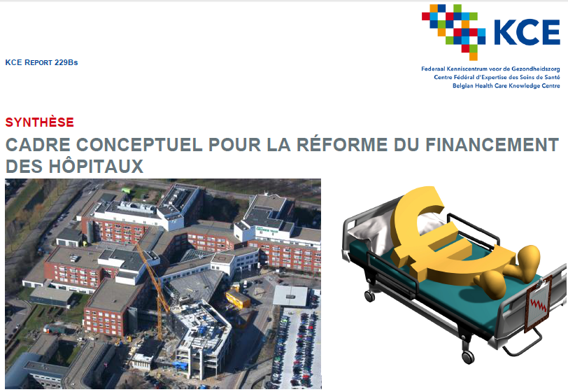





Voorstellen voor verandering

Slide 6



Voorstellen voor verandering
2013
2014
2015

Slide 7
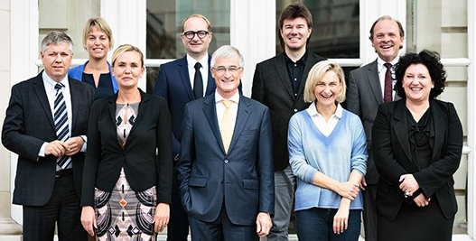
Draagvlak voor veranderingen → beleid
Vlaams Regeerakkoord 2014
“Door de fusiegolf van de voorbije decennia kende het gemiddelde Vlaamse ziekenhuis een beduidende schaalvergroting. Er dient een kader gecreëerd te worden dat een verdere duplicatie en onnodige diffusie van hoogtechnologisch en hooggespecialiseerd aanbod afremt.
We zetten in op netwerken waarbij enerzijds samenwerking tussen ziekenhuizen onderling wordt gestimuleerd en anderzijds ook horizontale netwerken met partners in de regio in zorg en welzijn worden aangemoedigd.”

Slide 8
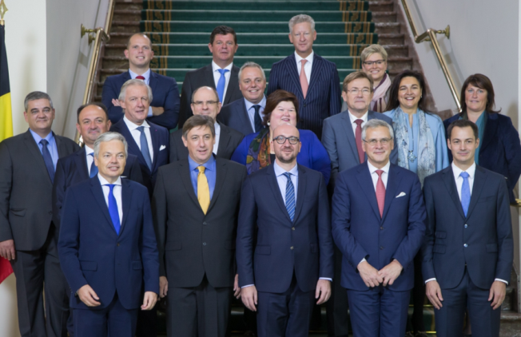
Federaal regeerakkoord
“De nieuwe organisatie van de sector gaat uit van de behoeften van de patiënt en bevordert de samenwerking tussen academische, gespecialiseerde en basisziekenhuizen in een klinisch netwerk, evenals de samenwerking tussen de ziekenhuizen en extramurale zorgverleners”
“Naar het voorbeeld van de vermaatschappelijking van de geestelijke gezondheidszorg worden soortgelijke netwerken opgezet voor chronische en vergrijzing gerelateerde aandoeningen [….] Alle reglementaire hinderpalen voor een patiëntgerichte samenwerking van zorgverleners in horizontale of verticale netwerken worden in kaart gebracht en opgeruimd”.

Slide 9
Draagvlak voor veranderingen → beleid
Federaal Regeerakkoord 2014:
→ werven minister De Block
Hervorming ziekenhuisfinanciering
Netwerken
Herijking nomenclatuur
Herschrijven KB78

Slide 10
Overzicht
Groeiend draagvlak
Een nieuw zorgmodel
Netwerk-issues
  Governance
  Financiering

Slide 11
2. Een nieuw zorgmodel
Lokale zorgnetwerken rond de patiënt
Klinische netwerken
Netwerken van ondersteunende diensten
Instroom patiënten focussen, zorgtrajecten aflijnen
  Doorstroom moet vlotter
  Nieuwe organisatiemodellen een kans geven

Slide 12


Juni 2016

Slide 13
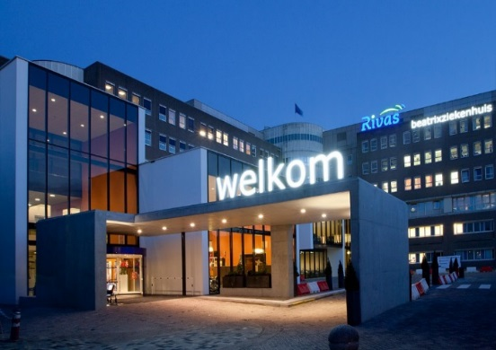

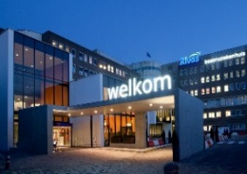
Monotype ziekenhuizen :
BEGRIPPENKADER: ZORGOPDRACHTEN
63 ziekenhuizen:
  51 : acute ziekenhuizen
  8 categorale ziekenhuizen
  3+1 universitaire ziekenhuizen
gemiddeld aantal bedden alle ziekenhuizen: 487
fusieziekenhuizen: 608
Groot-supraregionaal
Middelgroot-regionaal
DYNAMIEKEN :
Competitie voor maximaliseren van schaalgrootte
Concurrentiemodel om alle functies te kunnen aanbieden (stimulus in heel wat KB’s)
Nastreven van meest gespecialiseerde en technologische functies (stimulus in financieringssysteem)
Klein-lokaal

Slide 14
BEGRIPPENKADER: ZORGOPDRACHTEN
Taakdifferentiatie:
Zorgfuncties
Zeldzame ziekten
Transplantatie
Brandwonden
NICU - PICU
Hartritme-centrum
…
Supergespecialiseerde zorgfuncties
Oncologisch diagnostisch/interventie
Gespecialiseerd ZP Kind
Daghospitaal chemo
Cataractstraat
Orthopedisch joint clinic
Gespecialiseerde zorg- functies
Basis zorgfuncties
Geriatrie
Spoedfunctie
Basis ZP Kind
Gewone bevalling
Kabinetschirurgie
Modus operandus
“Solutionshop”
“Focused factory” …..

Slide 15
BEGRIPPENKADER : Samenwerkingsverbanden
Taakdifferentiatie:
Structureel
Samenwerking
Artsen
fusie
expertuitwisseling
groepering
multicentrische
artsen-associatie
associatie
horizontale netwerken
verticale
netwerken
Netwerken
art 10/11
Duurzaamheidstoets :
-ziekenhuiswet
-arbeidsrechterlijk, financieel, BTW,…
Governance
-beheer
-medische raad

Slide 16
BEGRIPPENKADER: LOGISCHE ZorgGEBIEDEN
Consensus :
  Behoeften gebaseerd zorglandschap moet vertrekken van omschrijfbare populatie
  Nuttig om populaties te omschrijven in zorggebieden (catchment area’s)
  Respecteren van vrije keuze van zorgvrager
  Ordening van landschap door logica vertrekkende van populatiebehoefte
  Eenduidigheid en consistentie
Criterium Bereikbaarheid ifv toegankelijkheid / acute zorg
Criterium Bevolkingsaantallen ifv expertise
(Referenties:
- studie en het concrete voorstel van Zorgnet-Icuro inzake regionale ziekenhuisnetwerken, 2015
- ontwerptekst Vlaams Ziekenhuis Netwerk KU Leuven – ‘Een visie op zorgnetwerken’
- visietekst UZ Gent op taakverdeling en samenwerking tussen ziekenhuizen)

Slide 17
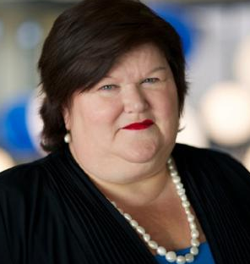
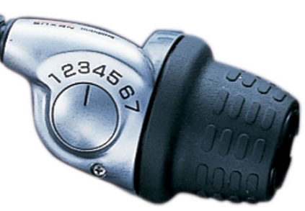
Oktober 2016
Visienota Netwerken:
versnelde doorvoering

Slide 18
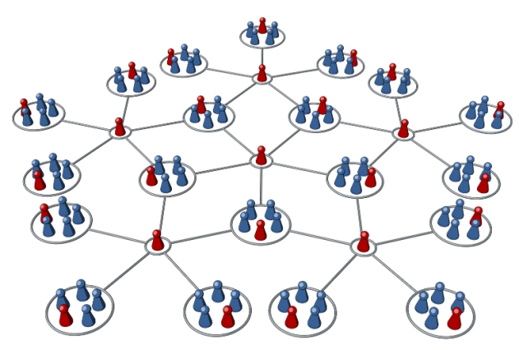
Visienota De Block: netwerken
Netwerk = “basiseenheid” in ziekenhuislandschap: voorwaarde om als ziekenhuis te functioneren
Bepaalt strategie en taakverdeling tussen ziekenhuizen (binnen programmatie)
400.000-500.000 “potentiële” patiënten -> 25 netwerken
  Combinatie demografie én reële patiëntenstromen
  Kan bestaan uit ziekenhuizen in verschillende gedefedereerde entiteiten
Geografisch aaneensluitend – overlap is mogelijk

Slide 19
Visienota De Block: netwerken
Ook referentienetwerken (referentie en universitaire functies)
  Niet noodzakelijk geografisch aaneensluitend
  Gehele netwerk
  Kan variëren per onderwerp
Governance: betrokkenheid artsen
Stop shift naar privaat ambulant (cf. art. 81 ziekenhuiswet)
  Bepaalde functies niet toelaten buiten ziekenhuizen
  Boven bepaalde k-waarde IN ziekenhuis

Slide 20
Visienota De Block: netwerken
Afbouw capaciteit via
  Onmiddellijke stand-still via moratorium (verbeurdverklaring verschil erkende/verantwoorde bedden)
  Aanpassing programmatie van “de ziekenhuisbedden”
Nieuw traject van het programmatieproces rekening houdend met bevoegdheden (IMC – regio’s – minister van Volksgezondheid – Ministerraad federaal) -> verdeelbesluit

Slide 21
Visienota De Block: netwerken
Programmatieprogramma: “alles binnen 7 jaar geprogrammeerd”
  Prioriteiten: materniteit, pediatrie, spoed, stroke, traumacentra, intensieve zorgen, neonatale intensieve zorgen, concentratie heelkundige ingrepen (slokdarm, pancreas, long..)…
Doelstelling: beperking op capaciteit resulteert in kostenbesparing (cf. 36 mio op kruissnelheid). Shared savings: ZH – overheid

Slide 22
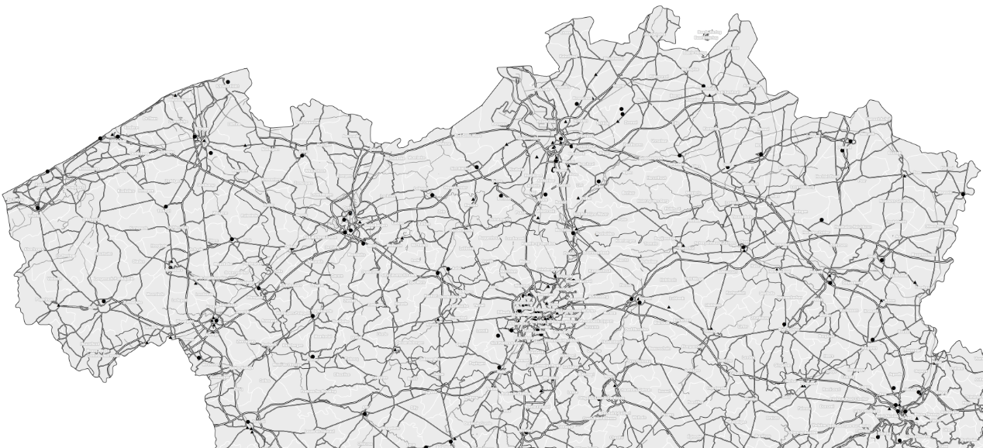
Ondertussen in de praktijk….
A’pen
Kempen
Noord-West-Vlaanderen
Limburg NO
Waasland
Mechelen-Lier-Bonh
Ieper-Roeselare
Torhout
Aalst
Dender-monde
Wetteren
Geraards-bergen
Oost-Brabant
Limburg ZW
Zuid-W-Vl + O-Vl
BXl

Slide 23
Overzicht
Groeiend draagvlak
Een nieuw zorgmodel
Netwerk-issues
  Governance
  Financiering

Slide 24
Medische organisatie
Afstemming van pathologie-aanbod binnen het netwerk: wie doet wat? Heeft invloed op
  Subspecialisatie
  Wachtsysteem
  Investeringen medische technologie
  Aanwerving van nieuwe artsen: welk profiel wordt gezocht?
Mobiele patiënt én mobiele arts: ziekenhuisoverschrijdende associaties en netwerkartsen
Afstemming Algemene regeling, medisch reglement en financiële regeling
HR- beleid (aanwerving, functionering en evaluatie)

Slide 25
Medische structuren
Betrokkenheid van de artsen bij het strategisch beleid van het netwerk
Coördinatie van het aanbod
Verhouding MR ziekenhuis – MR netwerk
Hoofdartsen binnen het netwerk
Medische diensthoofden

Slide 26
Andere inhoudelijke afspraken
EPD
Kwaliteitssysteem en accreditering
Ethische invalshoek
Aansprakelijkheid en verzekeringen
Afstemming met andere netwerken (GGZ, eerstelijn,…)
…
Voorwaarde: aanpassing ziekenhuiswetgeving

Slide 27

Budgettaire context: besparingen ziekenhuizen 2017, meer dan 100 mio.
Netwerken = besparen
Efficiëntiewinsten door samenwerking worden voorafgenomen door de overheid en integraal bespaard.
Zouden geherinvesteerd moeten worden in sector:
  ICT – EPD
  Personeel:
    betere omkadering
    Werkbaar werk
  Kwaliteitsbeleid

Slide 28
Netwerken: nood aan stabiliteit komende jaren
Helder budgettair en juridisch perspectief moet toelaten om te herorganiseren binnen het netwerk.
Via concentratie en rationalisatie kostenstructuur optimaliseren.
  Bv. diensten samenvoegen
  Focused factories (dagziekenhuis, G-dienst, consultaties, …)
  Gespecialiseerde naar eerste opvang spoed

Slide 29
Transparantie in de honoraria: werkingskosten vs. professioneel gedeelte
Cf. Plan van Aanpak april 2015
Studie vanuit onderzoeksteam ULB (école de santé publique)
Via bevraging bij specialisten zelf: inschatting per nomenclatuurnummer van
  Uitvoeringsduur
  Complexiteit
  Risico
Ongeveer 350 geselecteerde codes: codes die 80% van de riziv-uitgaven vertegenwoordigen, per hoofdstuk
Herijking: eerst wetenschappelijke studie, opgenomen in bestuursovereenkomst RIZIV

Slide 30
Besluit
Ziekenhuizen groeperen zich in netwerken met als doel:
  Spreiding basiszorg
  Concentratie gespecialiseerde programma’s
Nog belangrijke issues
  Governance
  Financiering

Slide 31

Dank voor uw aandacht!

